Slide 1
Взгляд на домен глазами потребителя
Александр Сударкин

Slide 2
С чего все начинается?
Дóмен? Домéн?
www.once-upon-a-time.ua
Может, просто веб-сайт?
Будьте готовы объяснять самые простые понятия!

Slide 3
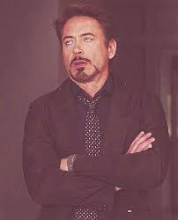
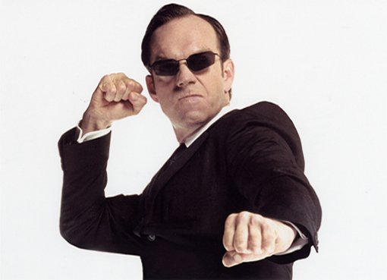
Эмоции клиента
Незнание
Страх
Боязнь показаться глупыми?

Slide 4
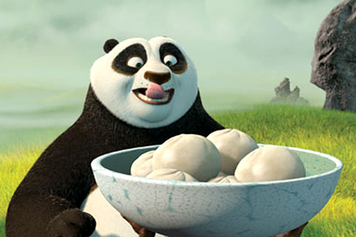
Решение
Два типа мотивации

Slide 5
Помогите им купить

Slide 6
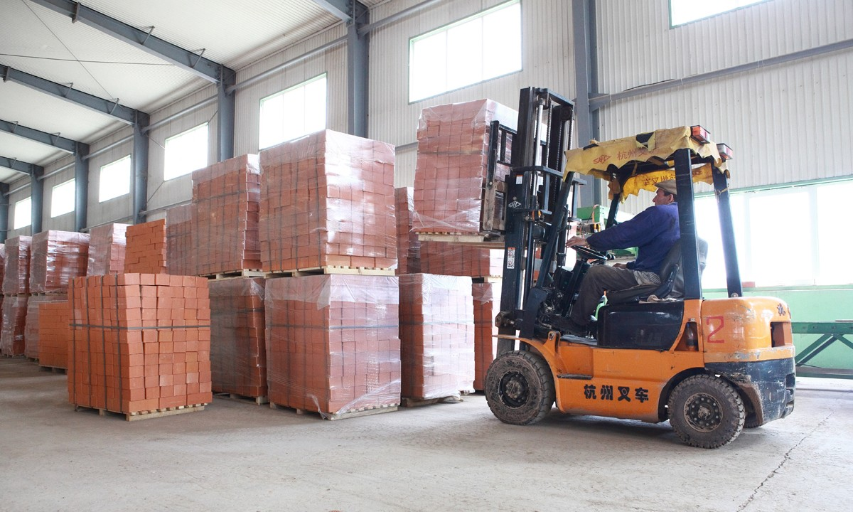
Помогите им купить

Slide 7
Благодарю за внимание!
Александр Сударкин
www.frankpucelik.com

